Slide 1
Муниципальное бюджетное общеобразовательное учреждение "Школа № 24"
Открытый конкурс медиа-творчества «Зимняя сказка»
Номинация: «Новогодний сувенир»
«Пряничный домик»
Автор: Круглова Дарья 8 лет
Мама: Круглова Н.М.
Руководитель: Антонян Л. В.
учитель начальных классов
Нижний Новгород
2017 г.

Slide 2
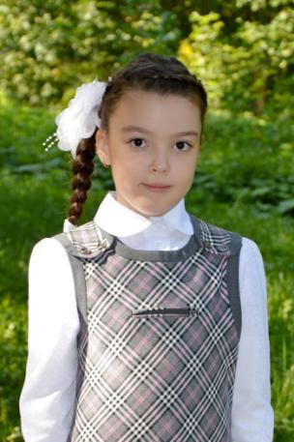
Здравствуйте! Меня зовут Круглова Дарья. Я учусь во 2 классе. Каждый Новый Год мы с мамой едем в гости к бабушке. Она живет в другом городе – Димитровграде. В новом 2018 году я решила сделать ей приятный сюрприз! Это пряничный домик! Съесть его не получится, но зато он очень долго будет радовать мою бабулю и напоминать обо мне.

Slide 3
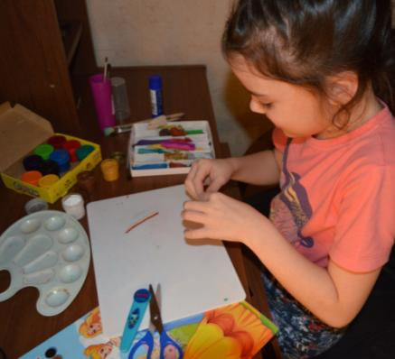
Для изготовления домика нам понадобятся:
Картонная коробка и картон
Клей ПВА
Клеевой пистолет
Гуашь, акриловые краски
Кисти
Салфетки
Ножницы
Яркий пластилин
Пенопласт
Лак

Slide 4
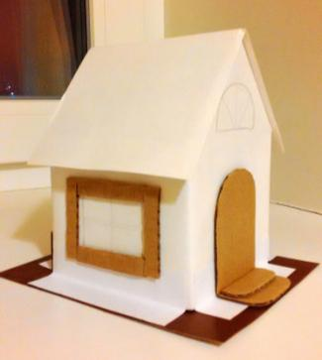
Собираем из коробки и картона основу домика. Все детали склеиваем клеем ПВА. Для рельефа приклеиваем картон на дверь и окна. Домик обклеиваем офисной бумагой, чтобы не просвечивал картон.

Slide 5
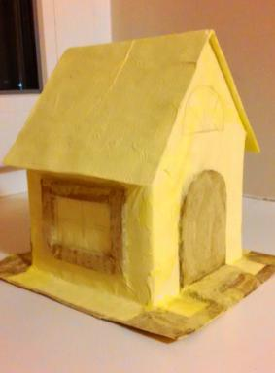
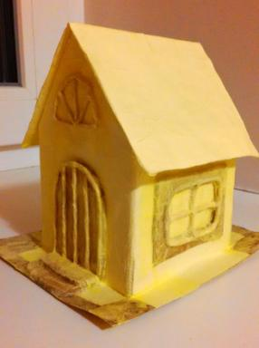
Из пластилина делаем тонкие жгутики и приклеиваем их по контуру двери и окон. Сверху все обклеиваем желтыми салфетками.

Slide 6
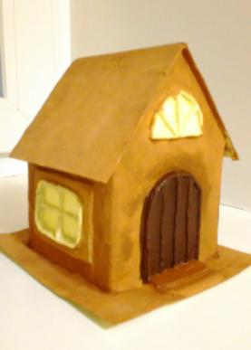
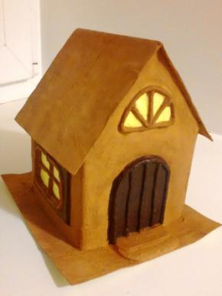
Закрашиваем гуашью и акриловыми красками основу домика. Стены - коричневым, окна - желтым, дверь – темно-коричневым.

Slide 7
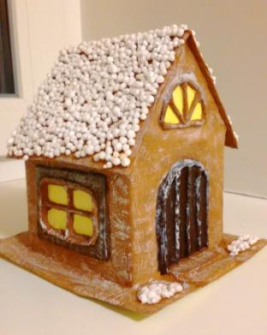
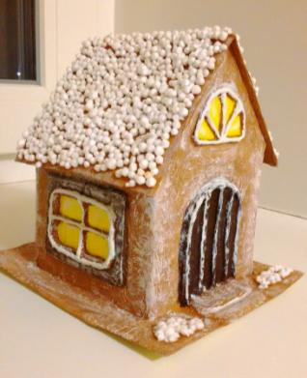
На крышу домика наносим слой клея ПВА. Крошим пенопласт и приклеиваем его к крыше. Плоской кистью наносим мазки белой гуашью, имитируя сахарную пудру (снег).

Slide 8
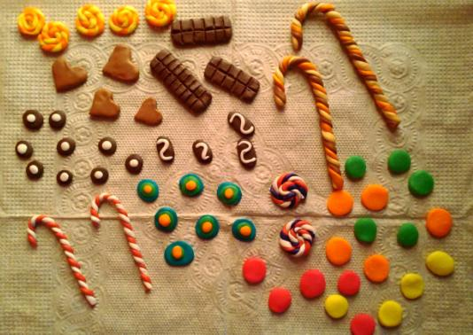
Из пластилина делаем украшения для пряничного домика.

Slide 9
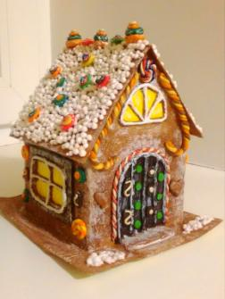
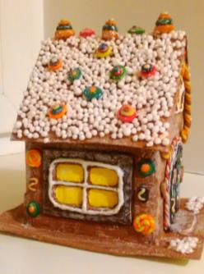
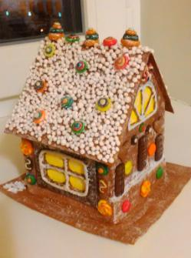
С помощью клеевого пистолета приклеиваем украшения на крышу, стены, окна и двери домика.

Slide 10
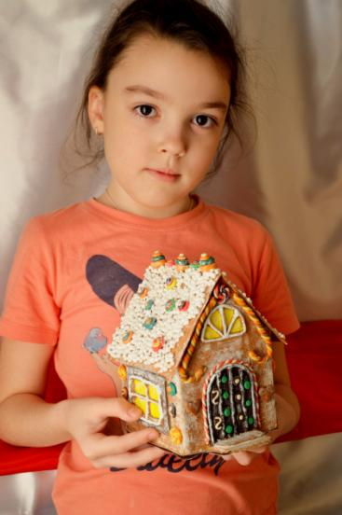
Сверху все покрываем лаком.
Пряничный домик готов!

Slide 11
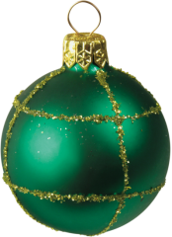
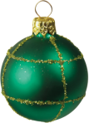
Пусть отзовется искоркой тепла, Этот праздник славный в сердце каждом, Так, чтоб душа от счастья расцвела, И чтобы сказкой стала жизнь однажды!
Он воплотит заветные мечты, Самые прекрасные и смелые надежды, И в мире станет больше доброты. В этот праздник зимний, белоснежный!

